Slide 1
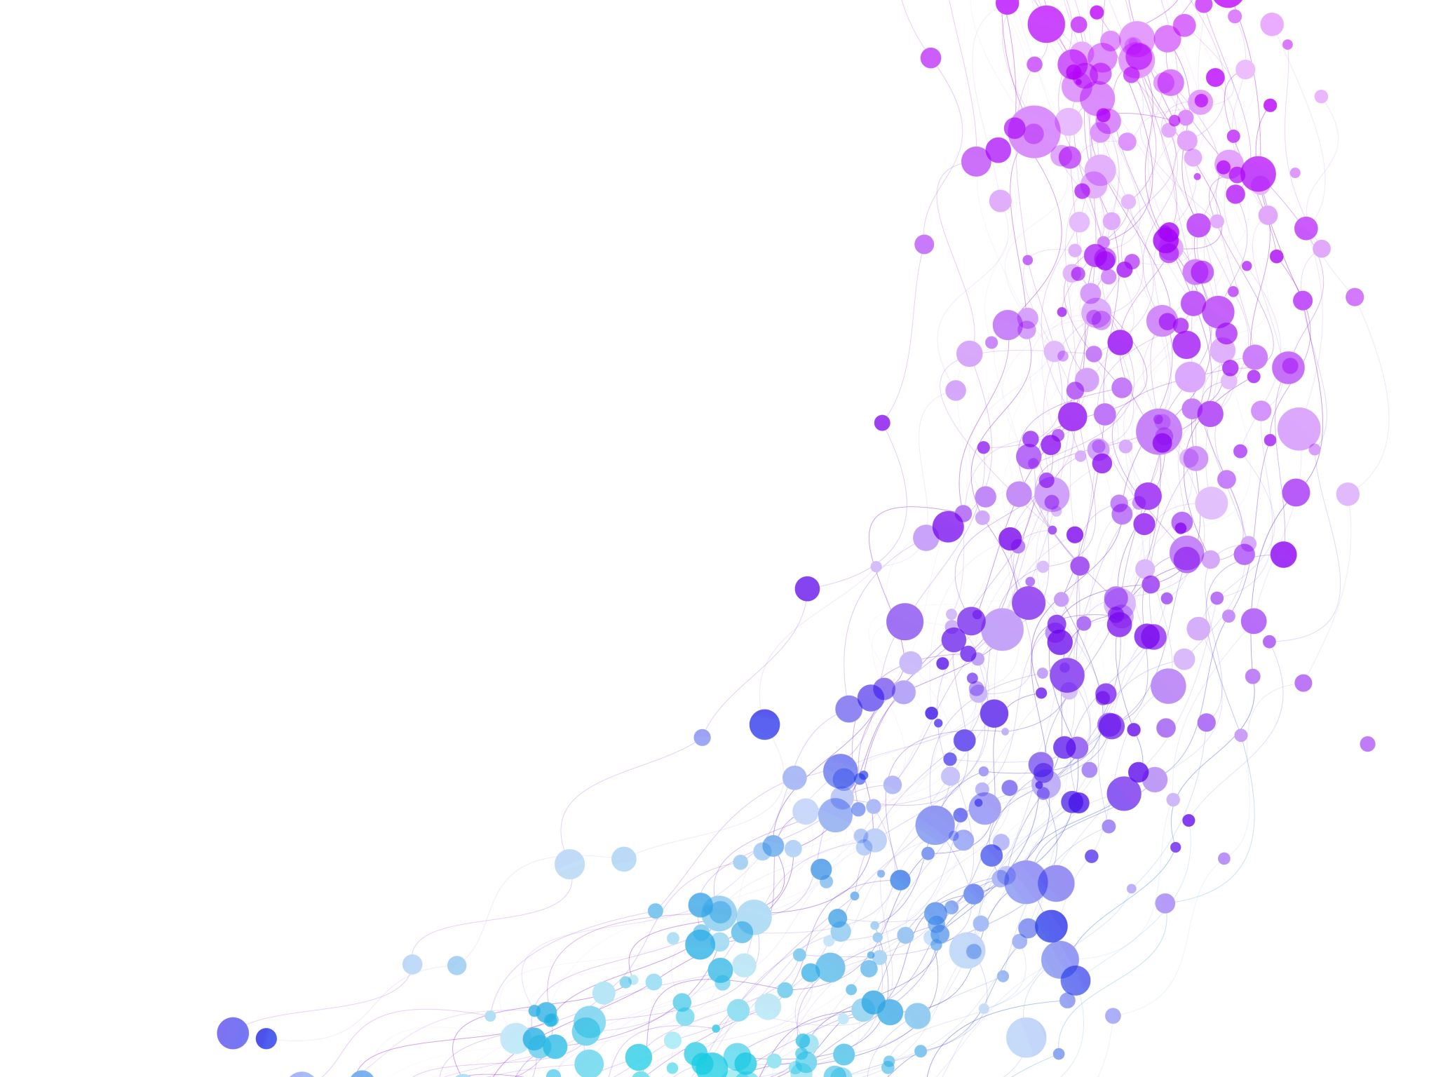
Εκπαιδευτικό Σενάριο «Μαθαίνω το σώμα μου»
Ν. Σπυροπούλου
Π. Γεωργαντζή

Slide 2
Ταυτότητα Σεναρίου
Εμπλεκόμενες γνωστικές περιοχές
Μελέτη Περιβάλλοντος, Πληροφορική, Γλώσσα
Τάξεις
Α δημοτικού
Εκτιμώμενη διάρκεια
3 διδακτικές ώρες
Συμβατότητα με το Π.Σ
Το θέμα είναι απόλυτα Π.Σ εφόσον αποτελεί θέμα ενότητας
της Μελέτης του Περιβάλλοντος της Α΄ τάξης σελ. 82.

Slide 3
Σκοπός
Να γνωρίσουν το σώμα τους.
Διδακτικοί στόχοι
Να γνωρίσουν τα μέρη του σώματος και τη λειτουργία τους .
Να γνωρίσουν τα όργανα των αισθήσεων .
Να φροντίζουν σωστά το σώμα τους.
Μοντέλο διδασκαλίας
Επιλέγεται η «συνεργατική καθοδηγούμενη ανακάλυψη» όπου οι
μαθητές με τα κατάλληλα φύλλα εργασίας διερευνούν το διδακτικό υλικό.
Μέσα Πληροφορικής και Επικοινωνιών
Kidspiration (εννοιολογικοί χάρτες), Hot potatoes

Slide 4
Δραστηριότητα 1 Μπες στον παρακάτω σύνδεσμο, τραγούδα, χόρεψε και απάντα στις ερωτήσεις!!! https://edpuzzle.com/media/628a39d958028b41370cc3d2 Με τη βοήθεια της web 2.0 εφαρμογής Edpuzzle οι μαθητές έχουν τη δυνατότητα , μέσα από μια διασκεδαστική διαδικασία να μάθουν τα μέρη του σώματός τους.

Slide 5
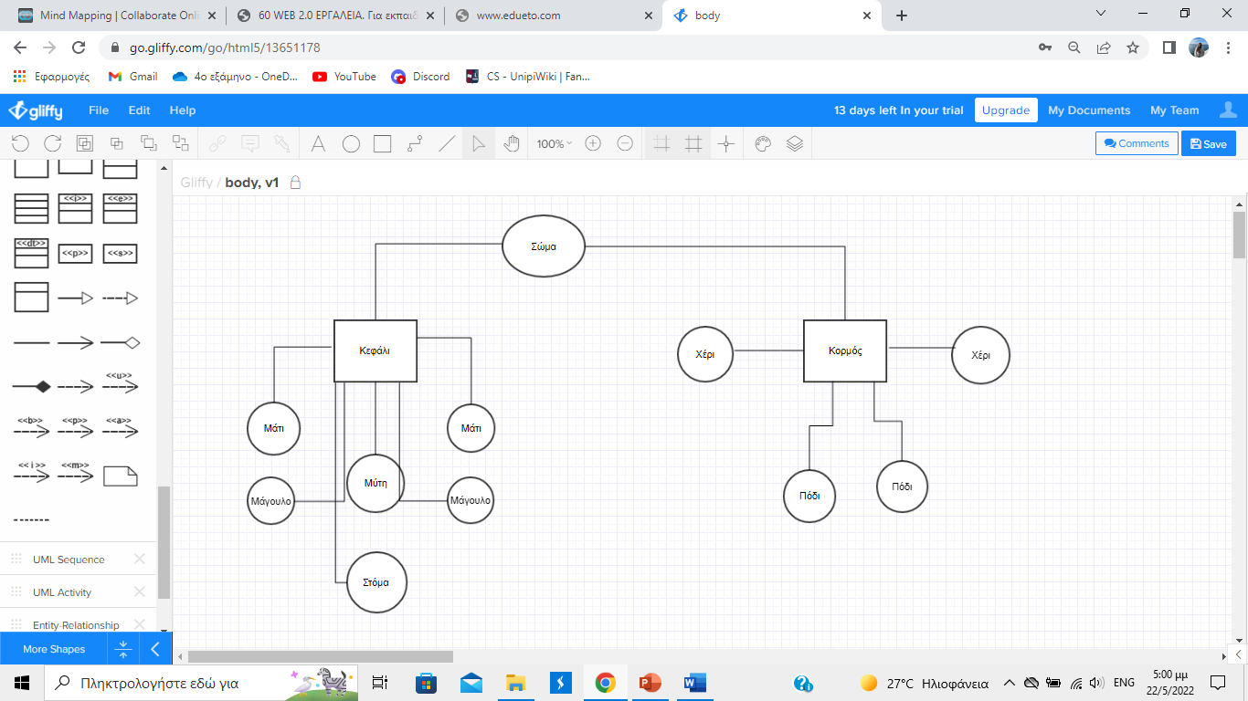
Δραστηριότητα 2

Slide 6
Με τη βοήθεια της web 2.0 εφαρμογής Gliffy δημιουργήσαμε ένα διάγραμμα για την καλύτερη κατανόηση των μερών του σώματός μας.

Slide 7
Δραστηριότητα 3 Με τη βοήθεια της εφαρμογής Hot potatoes δημιουργήθηκε ένα κουίζ για την καλύτερη κατανόηση. Το κουίζ βρίσκεται στον ίδιο φάκελο με το παρόν αρχείο.

Slide 8
Παρουσίαση αποτελεσμάτων Παρουσίαση αποτελεσμάτων της έρευνας από τις ομάδες εργασίας. Οι ομάδες εκτύπωσαν τα φύλλα εργασίας και στη συνέχεια συζήτησαν, σύγκριναν και αντάλλαξαν απόψεις για τα τελικά συμπεράσματά τους. Αξιολόγηση α) Την διαμορφωτική αξιολόγηση που θα διεξαχθεί κατά τη διάρκεια της διδασκαλίας μέσω παρατήρησης ,συμμετοχής και του ενδιαφέροντος των μαθητών. β) Φύλλο εργασίας με το λογισμικό Hot potatoes.

